Slide 1
Цель: Повторить и обобщить полученные на уроках знания об имени прилагательном.

Slide 2
Задачи:
1. Определить роль прилагательного в речи.
Вспомнить морфологические признаки имени прилагательного.
Повторить орфограммы, изученные в теме: « Имя прилагательное».

Slide 3
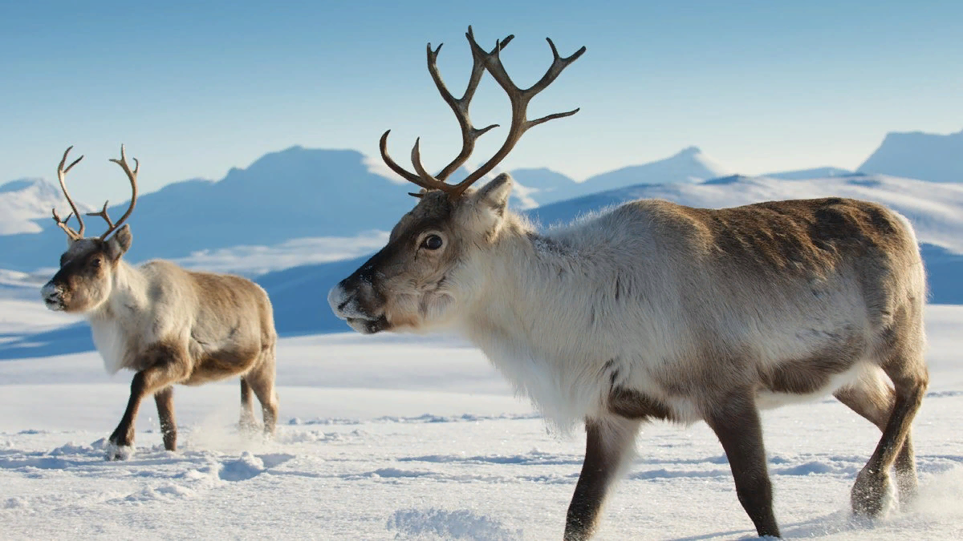
Северный олень

Slide 4
Текст
Длина тела северного оленя 150- 220 см, высота в холке 80- 150 см, масса до 220 кг.
Волосяной покров зимой густой с хорошо развитым подшерстком, светлый, с темными пестринами. На шее образуется грива. Летом мех короткий, бурый с различными оттенками серого. Рога у самцов такие же, как у самок. Два средних пальца несут широкие копыта. Боковые пальцы, имеющие копыта, при ходьбе касаются земли. Пальцы подвижны и широко раздвигаются, позволяя животным передвигаться по рыхлому снегу и топким болотам.

Slide 5
По вечномерзлой тундре бродят огромные стада северных оленей. Удивительное животное – северный олень- крупное, сильное, неутомимое. Целый день олень работает, возит по тундре людей, тяжелые грузы. А распрягут – он сам себе еду добывает.
Олений корм – кустистый ягель. Это низенькое растение светло- серого цвета. Под лунным светом кажется, что олени ходят по серебру.
Зимой серебряное пастбище занесет глубоким, непролазным снегом. Теперь, чтобы добраться до любимого ягеля, северный олень должен разгребать копытами плотный снег, рыть глубокие ямы.
К долгожданному приходу весны у него полностью стерты копыта. Но другой лопаты для добывания необходимого корма у северного оленя нет.

Slide 6
По тундре бродят стада северных оленей. Животное – северный олень. Целый день олень работает, возит по тундре людей, грузы. А распрягут – он сам себе еду добывает.
Олений корм – ягель. Это растение. Под светом кажется, что олени ходят по серебру.
Зимой пастбище занесет снегом. Теперь, чтобы добраться до любимого ягеля, северный олень должен разгребать копытами снег, рыть ямы.
К приходу весны у него полностью стерты копыта. Но другой лопаты для добывания корма у северного оленя нет.

Slide 7
Домашние северные олени
С давних пор жители севера разводят домашних оленей. Олени заменяют им овец, коров и лошадей. Олени дают вкусное мясо, теплый мех, крепкую кожу.

Slide 8
Творческое задание
1.Похвальное слово оленю:
О,… … северный олень!
Ты так ….
Благодаря тебе …, …,…
Или
2. Сочинение- рассказ с элементами описания о северном олене.
Или
3. Рисунок

